Slide 1
MPI İle Paralel Hesaplama Teknikleri-1
C ve Python ile
MPI Programlama
Dr. Cengiz Güngör

Slide 2
Bu Dersteki Konular
Prosesler arası paylaşılan işlemler
Send ve Recv ile mesaj alıp/verme
MPI kütüphanesi tanıtımı
Örnekler ve işleyiş
Visual Studio’da MS-MPI kurulumu
Python’da mpi4py kurulumu

Slide 3
MPI (Message Passing Interface)
Mesaj aktarma kütüphanesi geniş kullanım ve platform bağımsızlık amaçlanarak akademiler ve endüstriyel ortakları ile geliştirildi.
Başlangıçta temel rutinler tanımlanmış, asıl gerekli uygulamalar yapılmamıştır.
Şu an pek çok uygulama programcılar tarafından geliştirilmiştir ve ücretsiz olarak bulunabilmektedir.

Slide 4
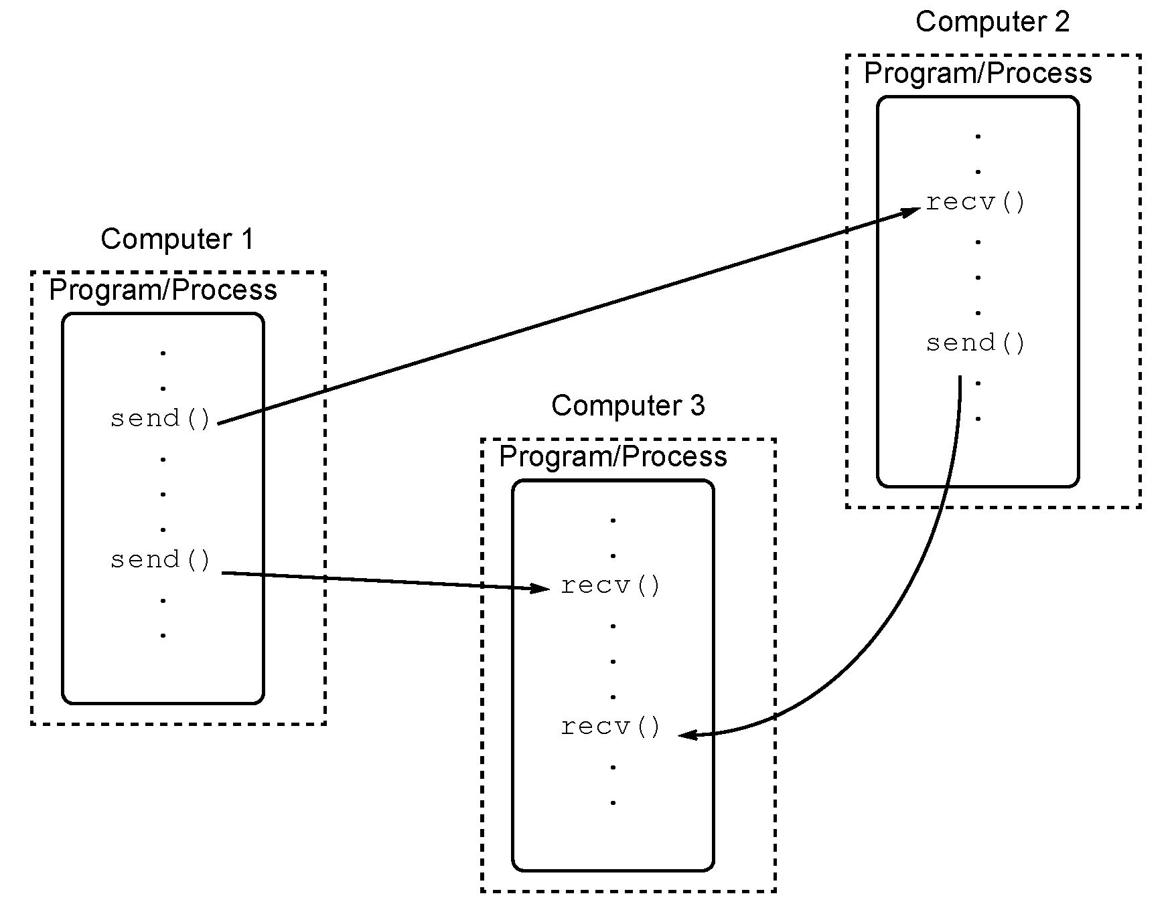
Kütüphane Komutları ile Mesajlaşma Kavramı
Bilgisayar 2
Bilgisayar 1
Bilgisayar 3

Slide 5
Bilgisayarlarda Süreçlerin Mesajlaşması
Bilgisayarlarda Kurulu Olan, Sanal Makine Şeklinde Arka Planda Çalışan Süreçlerin Mesajlaşması
İş istasyonu
Arka plan süreci
Mesajlar ağ üzerinden yollanır.
Her bilgisayarda bir çok süreç çalışabilir.
Uygulama
İş istasyonu
İş istasyonu
Uygulama
Uygulama
.

Slide 6
Tek Program Çoklu Veri ( Single program, multiple data (SPMD) )
Aynı program, her bir işlemciye uygun olarak derlenip, çalıştırılır.
Kontrol ifadeleri hangi işlemcinin hangi parçayı çalıştıracağını belirlersiniz.
En temel MPI tekniğidir.
Kaynak
dosya
İşlemciye uygun derlenmiş uygulamalar
İşlemci 0
İşlemci p-1

Slide 7
Kalıcı (static) Süreç Yaratma
Tüm uygulamalar birlikte başlarlar.
İçlerinden birisi derlenmiş programları başlatınca süreçleri açar.
Sonrasında MPI’ın standart işleyiş tarzında işler yürür.

Slide 8
Kontrol İfadeleri
MPI içinde, sıfır değerinden başlayan ve süreçlerin hangi mesajlaşma gurubunda olduğunu belirten "rank" (rütbe/derece) ismi verilen bir tamsayı vardır.
IF komutu ile süreçler hangi program parçasıyla çalışacaklarını belirlerler.
Örneğin:
if rank == 0: ... /* 0 sen bunu yap */
if rank == 1: ... /* 1 sen bunu yap */
.
.
.

Slide 9
Sahip-Köle (Master-Slave) Yaklaşımı
Hesaplama işi usta-çırak veya sahip-köle tarzı oluşturulur ve çalışır.
Süreçlerden birisi (master), kuralları koyar, diğerleri (slaves) ise değişik veriler üzerinde kendi işlerini yaparlar.
C’de:
if (rank == 0) … /* master sen bunu yap */
else ... /* diğerleri bunu yapsın */
Python’da:
if rank == 0: ...
else: ...

Slide 10
MPI Rutinleri (C Dili)
C için 6 temel MPI fonksiyonu şöyledir:
MPI_Init – MPI ortamını açar.
MPI_Finalize – MPI ortamını kapatır.
MPI_Comm_size – Kaç süreç paralel çalışacak?
MPI_Comm_rank – Bize verilen "rank" değeri.
MPI_Send – Veri yollama
MPI_Recv – Veri alma

Slide 11
Temel Veri Tipleri (C Dili)
MPI_CHAR Signed Char
MPI_UNSIGNED_CHAR Unsigned Char
MPI_SHORT Signed Short Integer
MPI_INT Signed Integer
MPI_LONG Signed Long Integer
MPI_UNSIGNED_SHORT Unsigned Short Int
MPI_UNSIGNED Unsigned Int
MPI_UNSIGNED_LONG Unsigned Long Int
MPI_FLOAT Float
MPI_DOUBLE Double
MPI_LONG_DOUBLE Long Double

Slide 12
Temel Noktadan Noktaya Mesaj Yollama ve Alma
Bir mesajın süreçler arasında send() ve recv() çağrımları ile gönderilmesi:
Süreç 1
Süreç 2
x
y
Verinin hareketi
send(&x, 2);
recv(&y, 1);
Anlatım amaçlı bir formattır, (asıl format birazdan gelecek)

Slide 13
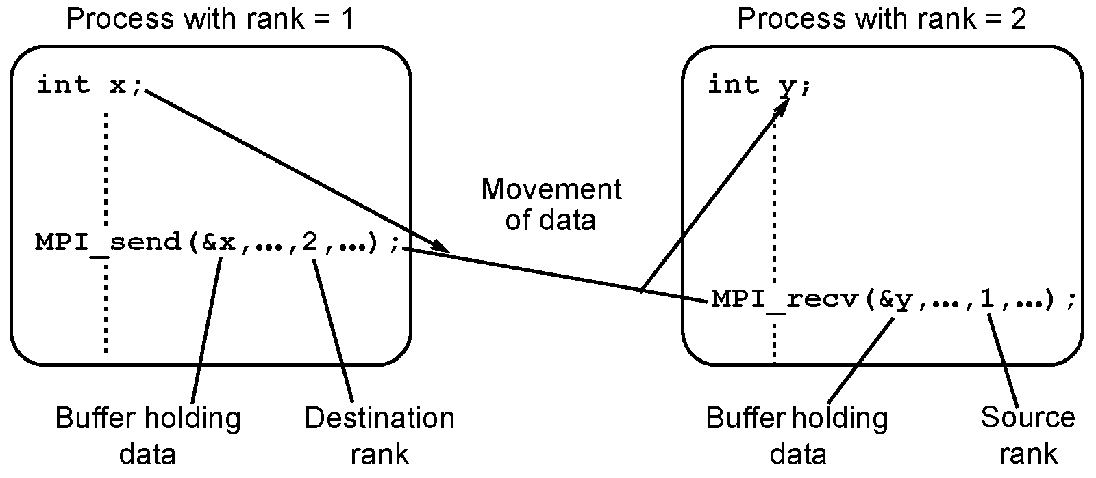
MPI‘de Send ve Recv Komutları İle Mesaj Geçişi
rank=1 olan süreç
rank=2 olan süreç
Verinin hareketi
S
R
Veriyi tutan tampon bellek
Hedef rank
Veriyi tutan tampon bellek
Kaynak rank
Süreç-1 kendi x değerini, Süreç-2'ye aktarmış olur.

Slide 14
MPI’da Send ve Recv'lerin Anlamı
"bloklanma": MPI'de bir program parçasının (rutinin) sonlanması için üzerine aldığı tüm işlerinin bitmesini beklemesi anlamına gelir.
Sonlanmanın ardından, kullanılan her yerel değişken mesaj transferini etkilemeden değiştirilebilir.
MPI’da Send() ve Recv() metotlarının farklı sürümleri vardır, her biri de farklı anlama gelir.

Slide 15
MPI’da Send ve Recv'lerin Anlamı
C’de MPI_Send() ve Python’da comm.send()
Mesaj yollanana dek bloklanır, mesaj tümüyle ağa aktarıldığında kendi işine devam eder. Ama acaba mesaj yerine vardı mı? Önemli değil sürecimiz mesajının güvenle yollandığına inanır.
C’de MPI_Recv() ve Python’da comm.recv()
Mesaj gelene dek burada bloklanırız. Mesaj geldiğinde ve veriler içeriye aktarıldığında işe devam edilir.

Slide 16
Mesaj Etiketi (Tag)
Yollanan mesajları birbirlerinden ayırmaya yarayan mesaj tipini verir.
Etiket mesajla birlikte taşınır.
Beklenen mesaj, özel tipte bir mesaj değilse, bir yıldız etiketi kullanılabilir. Aksi taktirde recv() sadece send() aracılığıyla yollanan belli bir tipte mesajı bekler.
Python’da etiket verilmezse sıfır kabul edilir.

Slide 17
Mesaj Etiketi Örneği
5 etiketi ile bir x mesajını kaynak süreçten hedef sürece yollayıp, hedefte y üzerine kaydetmek:
Süreç 1
Süreç 2
x
y
Verinin hareketi
send(&x,2,
5
);
recv(&y,1,
5
);
1 numaralı süreçten 5 tipinde etiketli bir mesaj bekliyor.

Slide 18
Güvenli Olmayan Mesaj Geçişi Örneği
Süreç 0
Süreç 1
Hedef
send(…,1,…);
send(…,1,…);
Kaynak
(a) Planlanan davranış
recv(…,0,…);
recv(…,0,…);
Süreç 0
Süreç 1
send(…,1,…);
(b) Olası bir davranış
send(…,1,…);
recv(…,0,…);
recv(…,0,…);

Slide 19
MPI Çözümü “İletişimciler”
Bir iletişim etki alanı (domain) tanımlanır.
Sadece izin verilen bir grup süreç birbirleriyle haberleşebilirler.
Kütüphanelerin iletişim alanları kullanıcı programlarının alanlarından ayrı tutulabilirler.
Tüm uçtan-uca (bire-bir) bağlantılarda ve bir grup içinde MPI mesaj geçişleri yapılabilir.

Slide 20
Varsayılan İletişimci: MPI_COMM_WORLD
Uygulama içinde hazır gelmektedir, yeni bir tane açmadan tüm süreçler bunu kullanılabilirler.
Yeni iletişimci formları oluşturmak için bir set MPI rutini bulunmaktadır.
Bir iletişimci içinde süreçler ortak bir “rank” değerine sahiptirler.
Python’da bunun yazmamız gereken: comm = MPI.COMM_WORLD

Slide 21
C’de SPMD Hesaplamalı Modelin Kullanımı
main (int argc, char *argv[]) {
MPI_Init(&argc, &argv);
MPI_Comm_rank(MPI_COMM_WORLD, &myrank); /* rank */
if (myrank == 0)
master();
else
slave();
MPI_Finalize();
}
Patron master() ve işçiler slave() metotlarını çağırır.

Slide 22
Python ile SPMD Kod Kullanımı
from mpi4py import MPI
comm = MPI.COMM_WORLD rank = comm.Get_rank() numofthr = comm.Get_size()
def master(): # ... return def slave(): # ... Return if rank == 0: master() else:
slave()

Slide 23
Bloklanan Send Komutu Parametreleri (C ve Python)
MPI_Send(buf, count, datatype, dest, tag, comm)
Yollanacak tampon belleğin adresi
Veri tipi
Mesaj etiketi
Yollanacak eleman sayısı
Hedefin "rank" değeri
İletişimci
comm.send(buf, dest, tag=0)

Slide 24
Bloklanan Recv Komutu Parametreleri (C ve Python)
İletişimci
MPI_Recv(buf, count, datatype, src, tag, comm, status)
Alınacak tampon belleğin adresi
Veri tipi
Mesaj etiketi
Alınacak eleman sayısı
Kaynağın "rank" değeri
İşlem sonucunun durum değeri
comm.recv(buf, source=ANY_SOURCE, tag=ANY_TAG, status=None)

Slide 25
Örnek
Bir x tamsayısının süreç-0'dan süreç-1'e yollanması:
/* rank değerim nedir ? */
MPI_Comm_rank(MPI_COMM_WORLD,&myrank);
if (myrank == 0) {
int x=43;
MPI_Send(&x, 1, MPI_INT, 1, msgtag, MPI_COMM_WORLD);
} else if (myrank == 1) {
int x;
MPI_Recv(&x, 1, MPI_INT, 0, msgtag, MPI_COMM_WORLD,&status);
}
Not: Bu kodun Python hali en son slaytlardadır.

Slide 26
Örnek MPI Programı: "Hello World"
#include <stddef.h>
#include <stdlib.h>
#include <stdio.h>
#include <string.h>
#include "mpi.h"
void main(int argc, char **argv ) {
char message[20];
int i,rank, size, type=99;
MPI_Status status;
MPI_Init(&argc, &argv);
MPI_Comm_size(MPI_COMM_WORLD,&size);
MPI_Comm_rank(MPI_COMM_WORLD,&rank);
if(rank == 0) {
strcpy(message, "Hello, world");
for (i=1; i<size; i++)
MPI_Send(message,13,MPI_CHAR,i,type,MPI_COMM_WORLD);
} else
MPI_Recv(message,20,MPI_CHAR,0,type,MPI_COMM_WORLD,&status);
printf( "Message from process =%d : %.13s\n", rank, message);
MPI_Finalize();
}

Slide 27
Örnek MPI Programı: "Hello World"
Patron süreçten (rank = 0) “Hello World” mesajı diğer süreçlere (rank != 0) yollanır.
Ardından herkes (patron dahil) println komutu çalıştırır.
MPI'de, standart çıktı kullanıcı ekranlarına basılır, aynı bilgisayarda çalışan süreçler için çıktı ise şu şekildedir:
Message from process =1 : Hello, world
Message from process =0 : Hello, world
Message from process =2 : Hello, world
Message from process =3 : Hello, world
...
Sonuç çıktı hep karışık olacaktır, çünkü süreçler farklı sırayla yaratılır ve/veya biterler.

Slide 28
Örnek Python MPI Programı: "Hello World"
from mpi4py import MPI
comm = MPI.COMM_WORLD
rank = comm.Get_rank()
numofthr = comm.Get_size()
def master():
data = "Hello world"
for slv in range(1,numofthr):
print("Proses:", rank, "mesaji",slv, "a yollandi")
comm.send(data, dest=slv, tag=100)
return
def slave():
data = comm.recv(source=0,
tag=100)
print("Proses:", rank,
"alinan:",data)
return
if rank == 0:
master()
else:
slave()

Slide 29
Örnek: Producer/Consumer
#include <stddef.h>
#include <stdlib.h>
#include <stdio.h>
#include <string.h>
#include "mpi.h"
char message[20];
int type=99;
MPI_Status status;
void producer(int i)
{
switch (i % 5) {
case 0: strcpy(message, "Selam,"); break;
case 1: strcpy(message, "bu mesaj"); break;
case 2: strcpy(message, "tekrar"); break;
case 3: strcpy(message, "ve tekrar"); break;
case 4: strcpy(message, "yollanacaktır."); break;
}
MPI_Send(message,strlen(message)+1,MPI_CHAR,1,type,MPI_COMM_WORLD);
}

Slide 30
Örnek: Producer/Consumer
void consumer()
{
MPI_Recv(message,20,MPI_CHAR,0,type,MPI_COMM_WORLD,&status);
printf( "%s\n", message);
}
void main(int argc, char **argv ) {
int i,rank, size;
MPI_Init(&argc, &argv);
MPI_Comm_size(MPI_COMM_WORLD,&size);
MPI_Comm_rank(MPI_COMM_WORLD,&rank);
if (rank == 0) {
for (i=0; i<30; i++)
producer(i);
} else if (rank == 1) {
for (i=0; i<30; i++) // Recv adedi <= Send adedi olmalı.
consumer(); // Aksi takdirde çalışmaz.
}
MPI_Finalize();
}

Slide 31
MPI Kodlarını mpicc ile Derlemek ve Çalıştırmak
Visual Studio (VS) ortamı MPI için en uygunu, ancak VS kuramayacaklar veya Linux kullananlar da olabilir.
Linux benzeri ortamlarda ödevleri denemek için MPICH veya MPICH-2 kurulmalıdır.
MPICH veya MPICH-2 Windows'a da kurulabilir.
Python kullanacaksanız bu kısmı atlayınız.
Ama C daha hızlı olacaktır emin olun.

Slide 32
MPICH Komutları
İki temel komut vardır:
mpicc MPI programlarınızı derlemeye yarar.
mpirun MPI programlarınızı çalıştırır.
mpiexec - MPI-2 kullanıyorsanız programlarınızı çalıştırmak için tercih edilmelidir ama mpirun hala mevcuttur.

Slide 33
(SPMD) MPI Programını Derlemek ve Çalıştırmak
MPICH için:
MPI'yı başlatmak: Bir şeye gerek yok.
MPI programları derlemek:
C için mpicc -o prog prog.c
C++ için mpiCC -o prog prog.cpp
MPI programları çalıştırmak:
mpiexec -n no_procs prog
veya
mpirun -np no_procs prog
Notes:
veya

Slide 34
Programları Birden Çok Bilgisayarda Çalıştırmak
“machines” isminde bir dosya yaratın.
Bu özel bir listelerde programımızı koşturacağımız farklı bilgisayarların ismini veya ip-adreslerini tutarız.
İçine makinelerin ip-adreslerini ve açılmasını istediğiniz süreç adedini her bir satırda birisi olacak şekilde yazın. Listeye kendi makinenizi de eklemelisiniz:
Bu dosyalara genelde "machines" veya "hostfile" ismi verilir.

Slide 35
Programları Birden Çok Bilgisayarda Çalıştırmak
Örnek:
# IP ve num_proc (zorunlu degil) 155.223.40.17 4
155.223.40.18
Satır başında # varsa o satır değerlendirilmez.
Dosyalarda makine adından sonra bir boşluk vererek, açılacak süreç sayıları da yazılabilir.
mpiexec çalıştırılırken "-machinefile machines" şeklinde parametre olarak bu dosya verilir.
Bu dosyanın ismi verilmezse her şey kendi bilgisayarınızda gerçekleşir.

Slide 36
Programları Birden Çok Bilgisayarda Çalıştırmak
MPI işleri farklı makinelerde koştursun diye aşağıdaki komutu komut satırında yazarız:
mpiexec -machinefile machines prog
prog dosyadaki tüm bilgisayarlarda çalışacaktır.
Her süreç listedeki bir makinede yürütülecektir.
İlk makine 4 süreç birden açıp, kendine verilen görevi kendi içinde paralelleştirme yapacaktır.
machines içinde 4 yazdık diye.

Slide 37
Zaman Ölçümü ile Kontrol
MPI, MPI_Wtime() rutini ile saniye cinsinden zamanı hesaplamanıza yardımcı olur:
double sure;
sure = -MPI_Wtime();
. .
sure += MPI_Wtime();

Slide 38
MSMPI Kurulumu Dr.Cengiz Güngör
Visual Sudio 2022 MPI Kurulumu

Slide 39
MS-MPI Linkleri
MPI için temel bir kaynak (LLNL dökümanı):
https://computing.llnl.gov/tutorials/mpi/
Bir de daha kısa olan MS-MPI dökümanı:
https://blogs.technet.microsoft.com/windowshpc/2015/02/02/how-to-compile-and-run-a-simple-ms-mpi-program/
MS-MPI indirme sayfası:
https://msdn.microsoft.com/en-us/library/bb524831.aspx

Slide 40
mpiexec testi
cmd ekranında mpiexec yazarsanız aşağıdaki gibi bir çıktı vermelidir:
Microsoft MPI Startup Program [Version 8.1.12438.1084]
Launches an application on multiple hosts.
Usage:
mpiexec [options] executable [args] [ : [options] exe [args] : ... ]
mpiexec -configfile <file name>

Slide 41
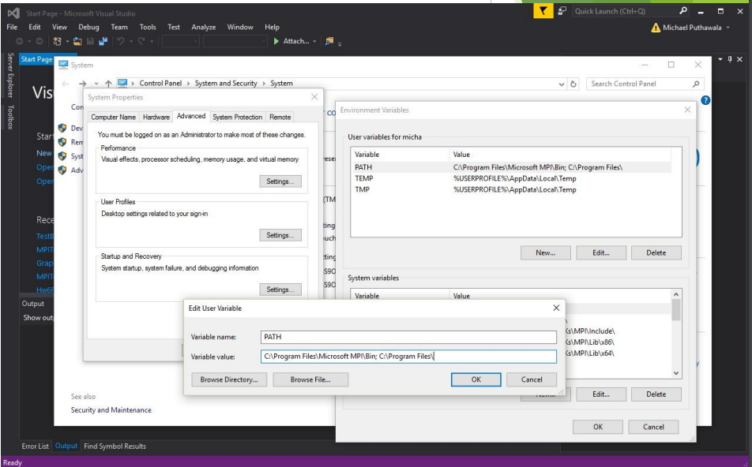
Hata verirse aşağıdaki ayarları yapınız

Slide 42
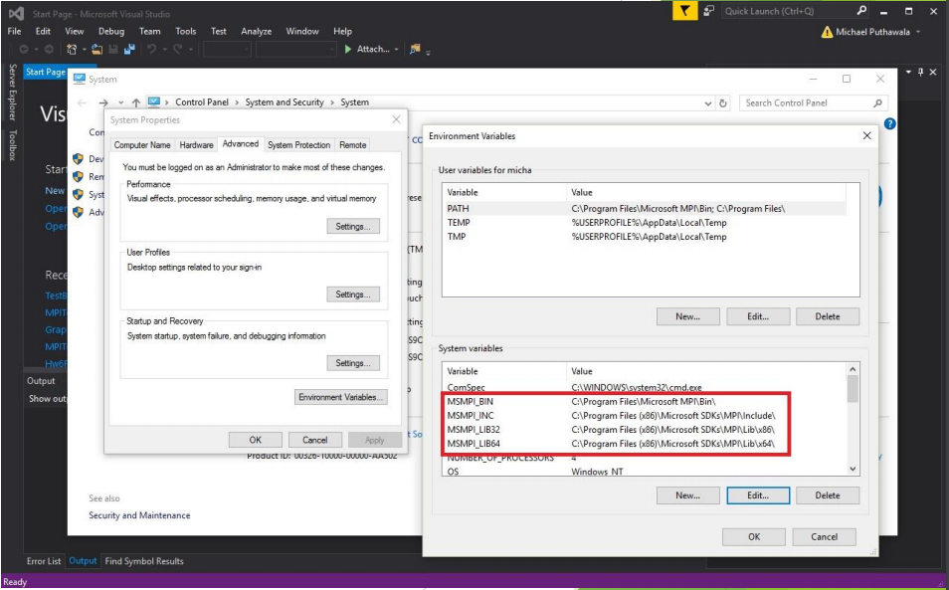
MSMPI_BIN, MSMPI_INC, MSMPI_LIB32 ve MSMPI_LIB64 tanımlı olmalıdır

Slide 43
Konsol projesi ayarı
Yeni bir C++ ‘Win32 Console Aplication’ açın.
Empty project olsun.
AddNew Item ile Source.cpp ekleyin.
Project -> properties - > Configuration = All Configuration seçilir
Altta C/C++ -> All options seçilir.
Additional Include Directories altına:
32 bit ise: $(MSMPI_INC); $(MSMPI_INC)\x86
64 bit ise: $(MSMPI_INC); $(MSMPI_INC)\x64

Slide 44
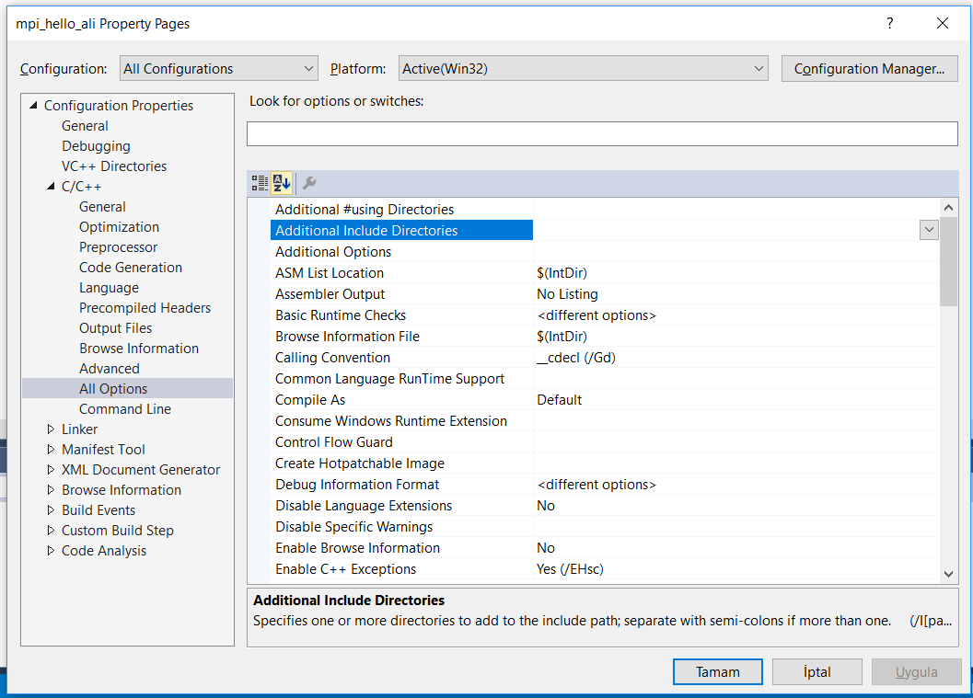

Slide 45
Konsol projesi ayarı
Project -> properties - > Linker -> All options
Additional Dependencies altına:
msmpi.lib;
Additional Library Directories altına:
32 bitte: $(MSMPI_LIB32)
64 bitte: $(MSMPI_LIB64)
Aşağıdaki kodu deneyin, hata vermesin:
#include "mpi.h"
void main(void) {
}

Slide 46
Visual Studio içinden çalışmak
Projeleri Build ettikten sonra çalıştırabilmek için, konsol ekranında ‘mpiexec mpitest.exe’ demeliyiz, ya da:
Tools -> External Tools ayarı
Title: MS MPI
Command: $(MSMPI_BIN)mpiexec.exe
Arguments: $(TargetName).exe
Initial Directory: $(BinDir)
‘Close on exit’ seçili olmasın…
Executable bulunamadı derse ‘Command’ kısmına tam adres verin. ‘C:\Program Files…’
Artık Tools -> MS MPI dersek çalışır.

Slide 47
Örnek kodumuz
#include "mpi.h"
#include <stdio.h>
void main(void) {
int numtasks, rank;
int rc = MPI_Init(NULL, NULL);
if ( rc != MPI_SUCCESS ) {
printf("MPI desteklenmiyor.\n");
MPI_Abort(MPI_COMM_WORLD, rc);
}
MPI_Comm_size(MPI_COMM_WORLD, &numtasks);
MPI_Comm_rank(MPI_COMM_WORLD, &rank);
printf("Hello from %d/%d\n", rank, numtasks);
MPI_Finalize();
}

Slide 48
Olası problemler
“mpi.h” bulunamadı hatası.
Projeyi yeniden oluşturun, anlatılan ayarlamaları yaparken eski bilgileri silmemeye dikkat edin.
C++ ve linker’daki linkleri $(MSMPI_XXX) yerine tam adres verin.
_MPI_Comm_Size unresolved external.
C++ ve linker’daki linkleri $(MSMPI_XXX) yerine tam adres verin.
64 bit değil, 32 bit ayarları yapın.
sal.h bulunamadı derse.
C++’daki “Preprocessor Definitions” a MSMPI_NO_SAL ekleyin.

Slide 49
Python ile Çalışmak

Slide 50
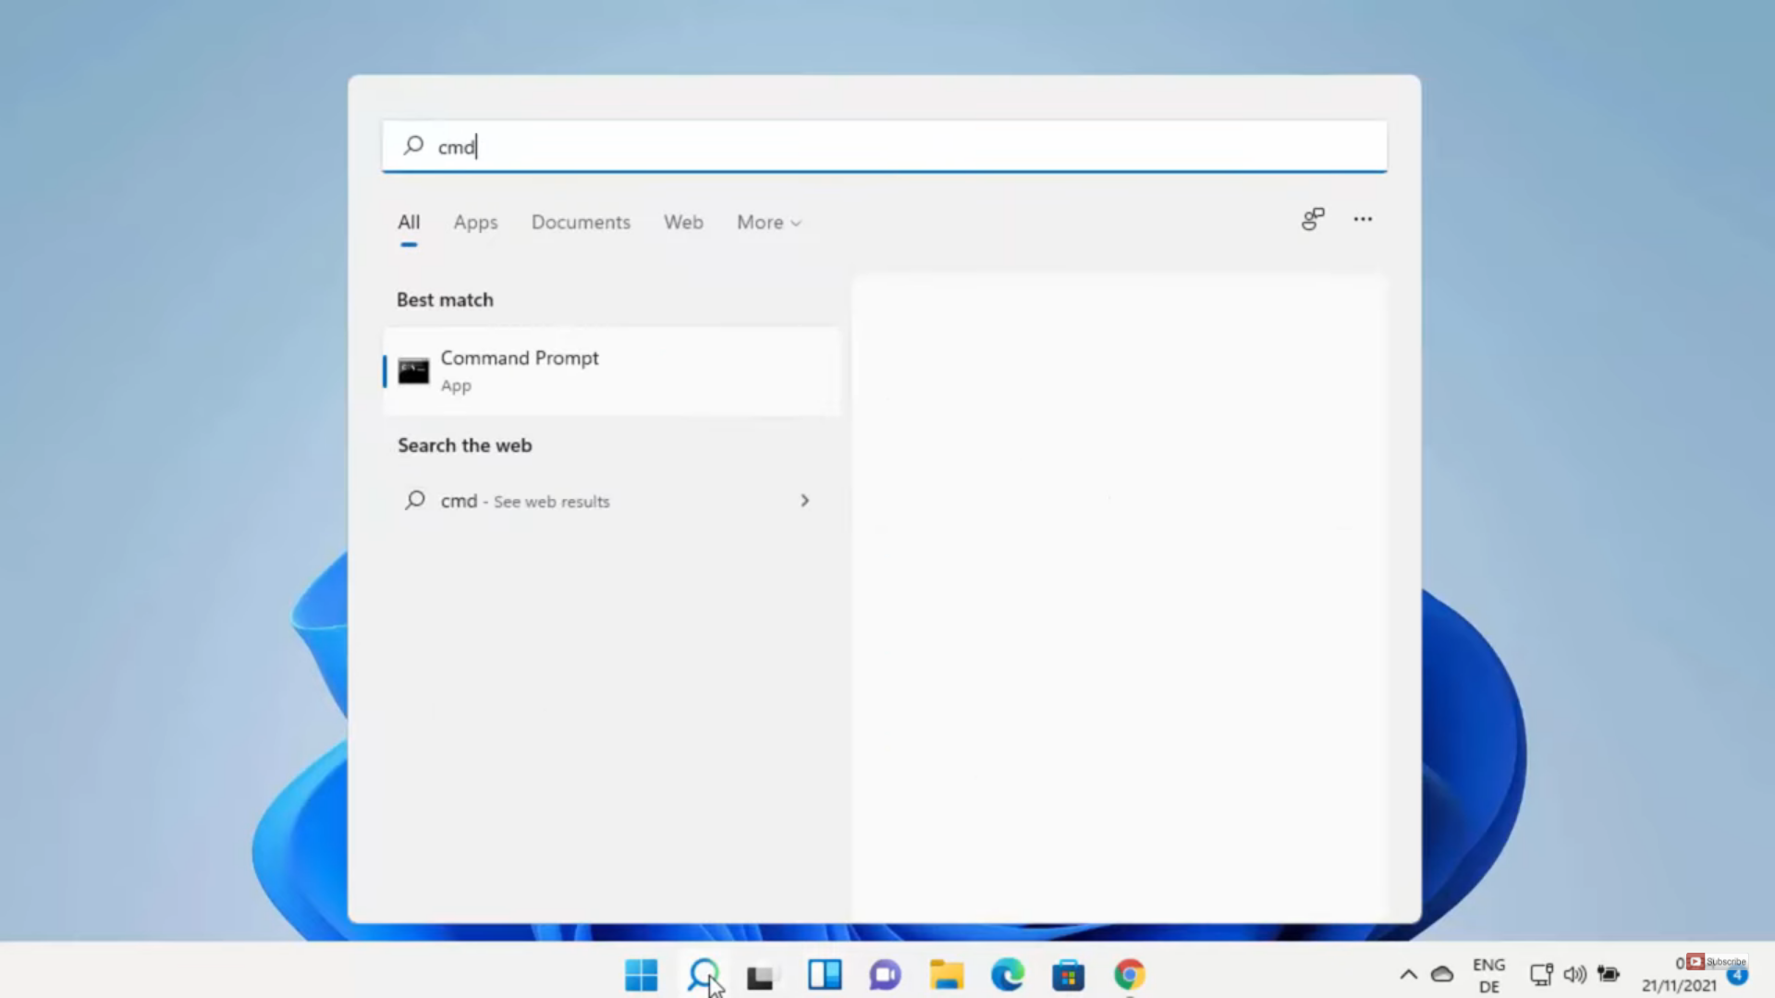
Windows 11 - Python Kurulumu
Komut satırına çıkın

Slide 51
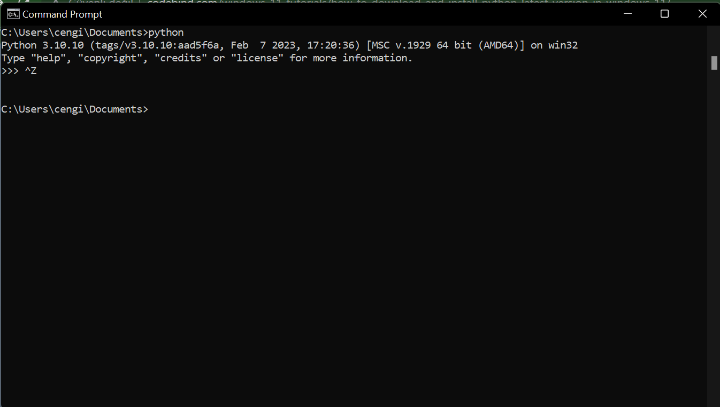
Windows 11 - Python Kurulumu
Python yazın varsa görecek, yoksa kuracaktır.

Slide 52
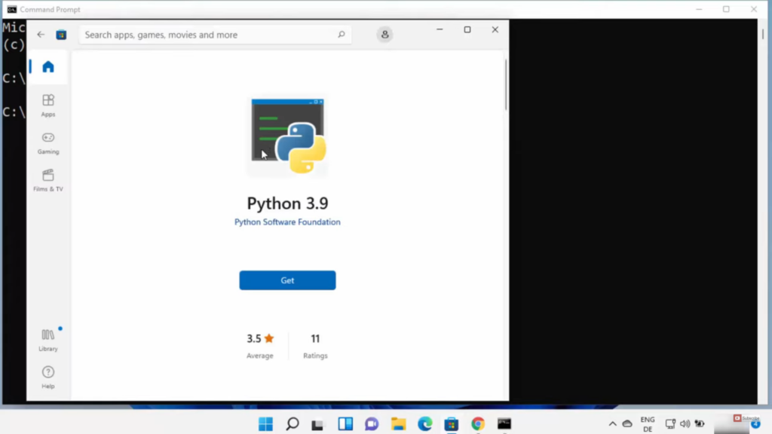
Windows 11 - Python Kurulumu
Python yoksa kuruluma geçer

Slide 53
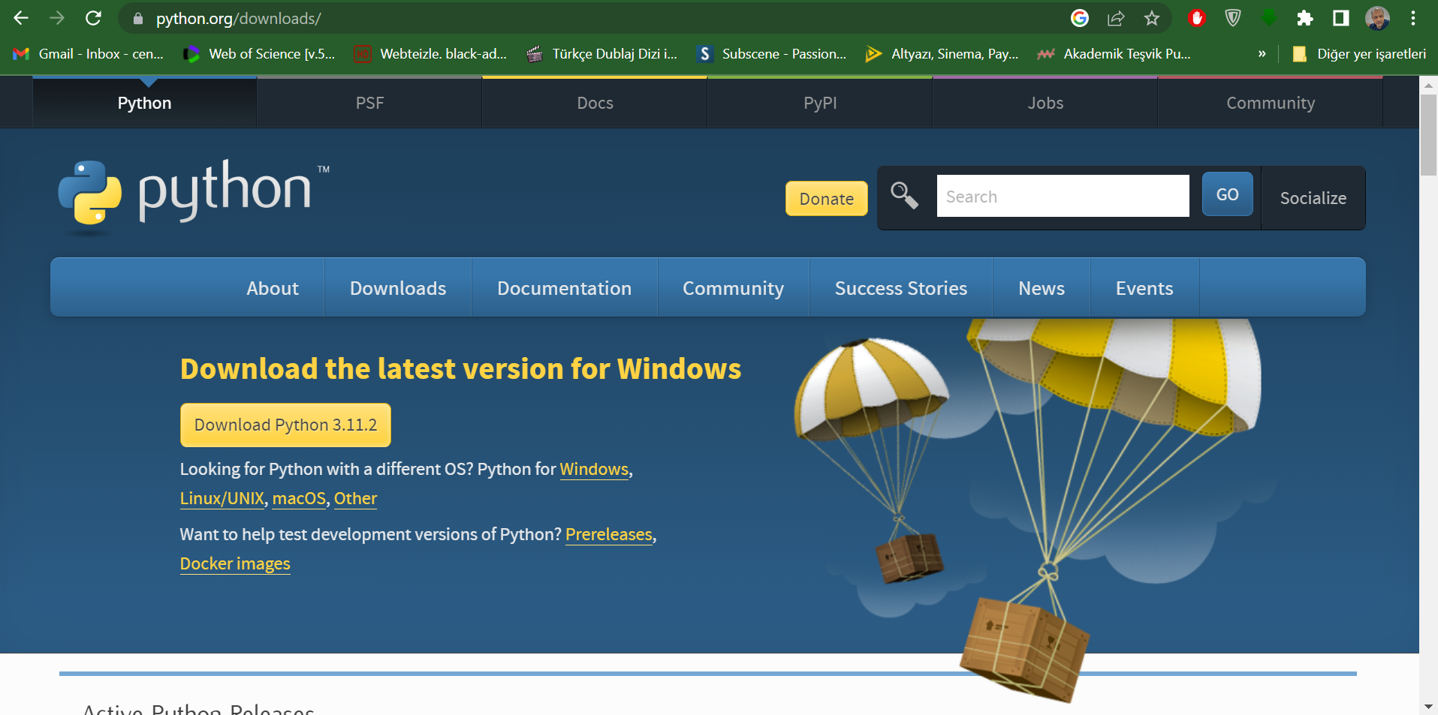
Diğer Sistemlerde Python Kurulumu
Python sitesinden de kurabilirsiniz

Slide 54
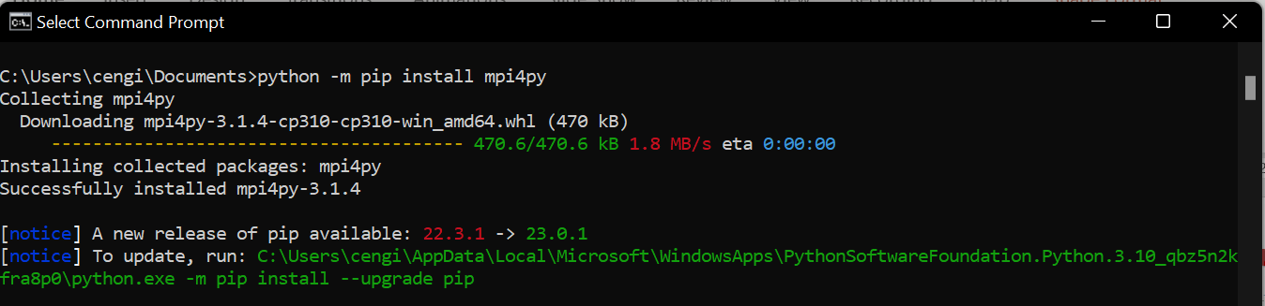
Python MPI Kütüphanesi Kurulumu
Size mpi4py Python kütüphanesi gereklidir
Konsoldan python –m pip install mpi4py giriyoruz, kuruluyor.

Slide 55
test.py kodumuz
Yandaki kodu test.py dosyasına kaydedin
Python yazmak için Visual Studio Code tavsiye ederim
Konsoldan dosyanın olduğu yere gidin
from mpi4py import MPI
comm = MPI.COMM_WORLD
rank = comm.Get_rank()
if rank == 0:
data = {'a': 7, 'b': 3.14}
comm.send(data, dest=1, tag=11)
print("Proses:", rank, ",
yollanan:",data)
elif rank == 1:
data = comm.recv(source=0, tag=11)
print("Proses:", rank, ",
alinan:",data)
else:
print("Proses:", rank, "bekliyor")

Slide 56
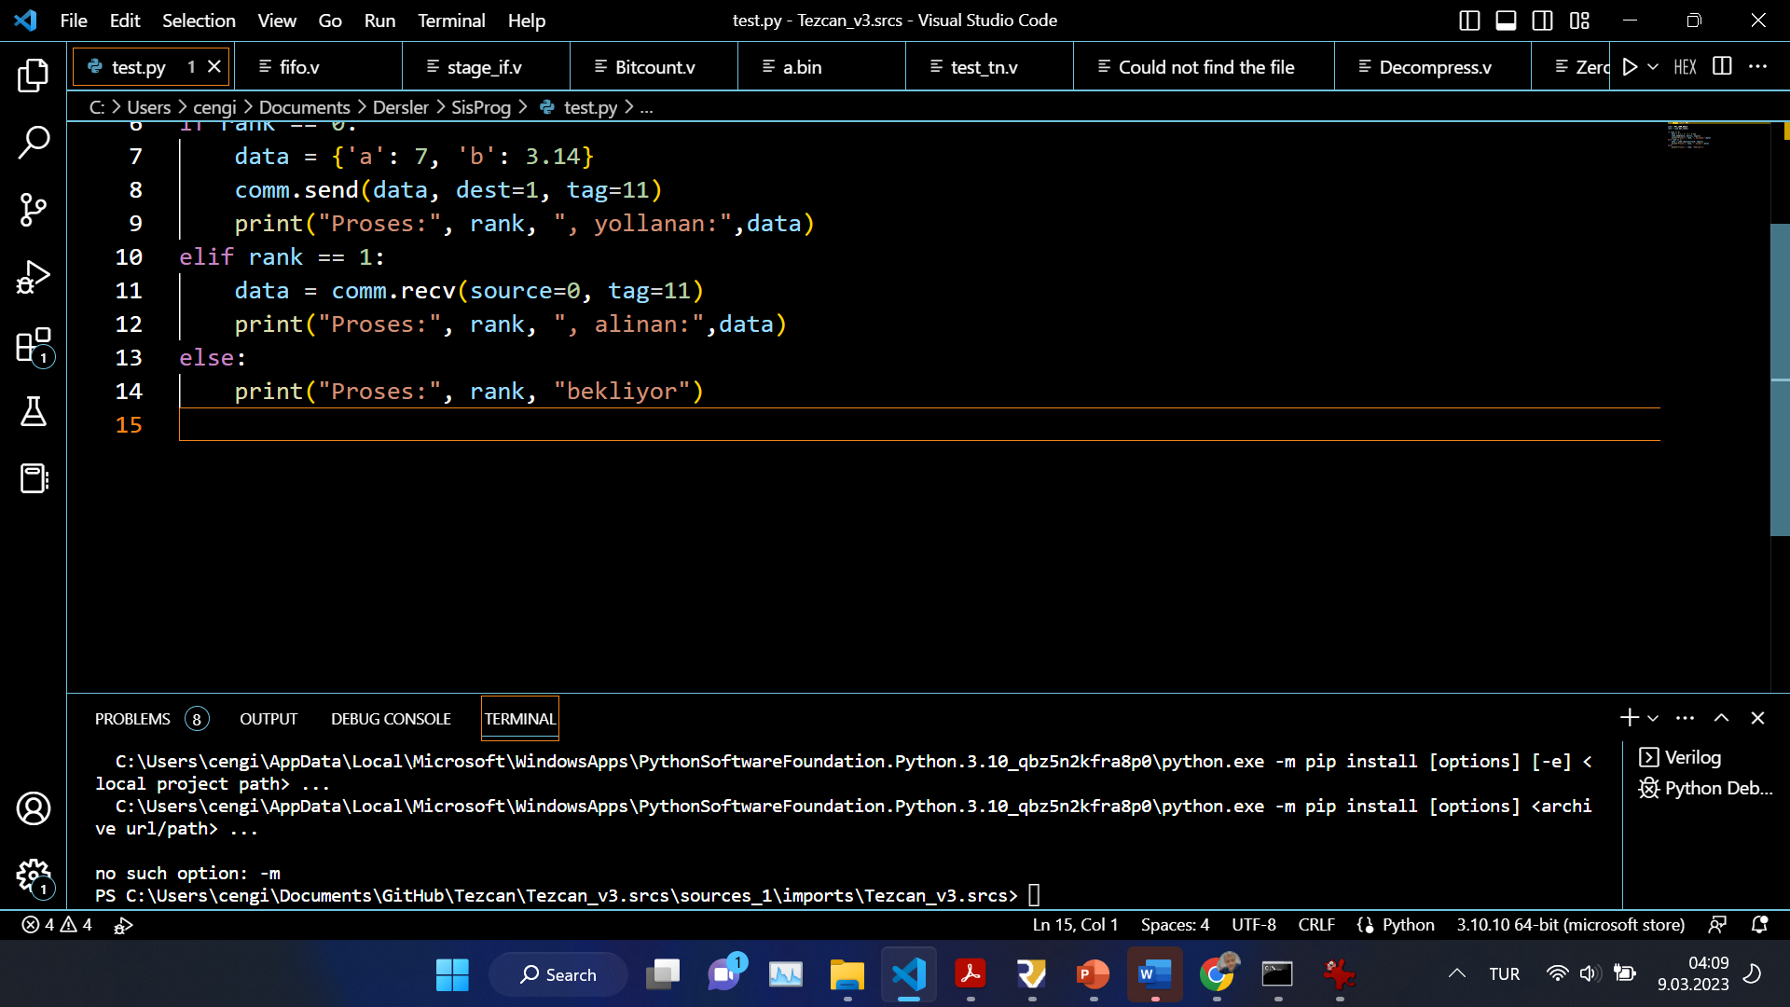
Visual Studio Code Ekranı

Slide 57
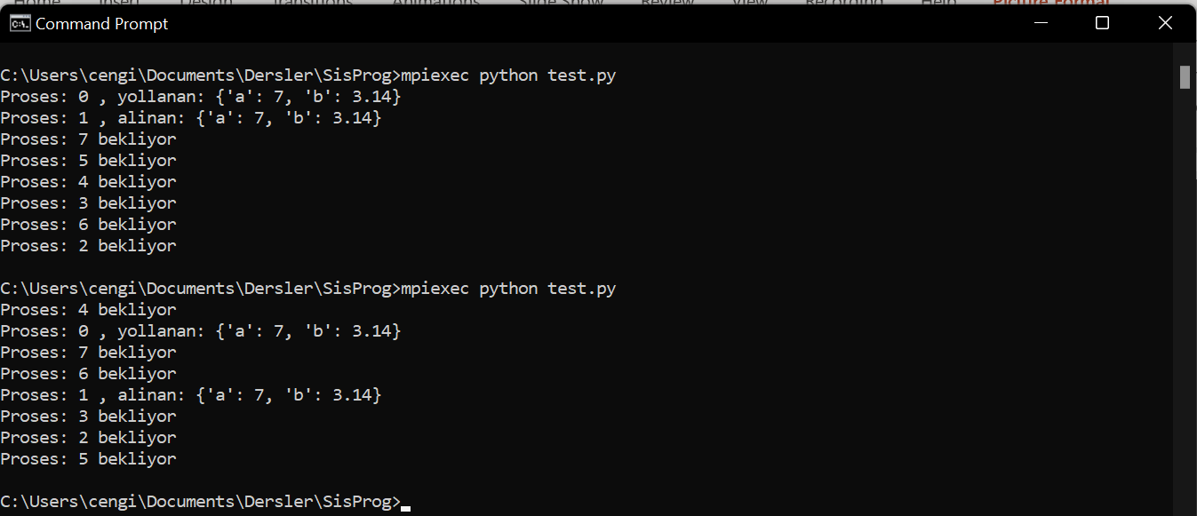
Python MPI Kodlar Konsoldan Çalışır
Konsoldan mpiexec python test.py giriyoruz
Her seferinde farklı ekran çıkar

Slide 58
test.py Kodumuzun Açıklaması
MPI kütüphanesi alınır
comm iletişim kanalıdır
rank prosesin numarasıdır
rank 0: master’dır
comm.send ile datayı yolluyor
print ile kendi mesajı
rank 1: alıcı proses
comm.recv ile datayı alıyor
print ile kendi mesajını yazar
rank 2 ve üstü
print ile beklediğine dair kendi mesajını yazar
from mpi4py import MPI
comm = MPI.COMM_WORLD
rank = comm.Get_rank()
if rank == 0:
data = {'a': 7, 'b': 3.14}
comm.send(data, dest=1, tag=11)
print("Proses:", rank, ",
yollanan:",data)
elif rank == 1:
data = comm.recv(source=0, tag=11)
print("Proses:", rank, ",
alinan:",data)
else:
print("Proses:", rank, "bekliyor")

Slide 59
Google Colab
Dr. Cengiz Güngör

Slide 60
Colab nedir?
Tarayıcınızdan python, c++, cuda, makine öğrenmesi vb. çalışmak için Google’ın sağladığı imkanlardır.
Google Colab ücretsiz mi?
Colab'ın kullanımı ücretsizdir.
Dünya çapında mümkün olduğunca çok öğrenciye ve kaynak eksikliği çeken gruplara erişim sağlayabilmek amacıyla Colab, etkin bir şekilde not defteri içinde programlama yapan kullanıcılara öncelik verir.

Slide 61
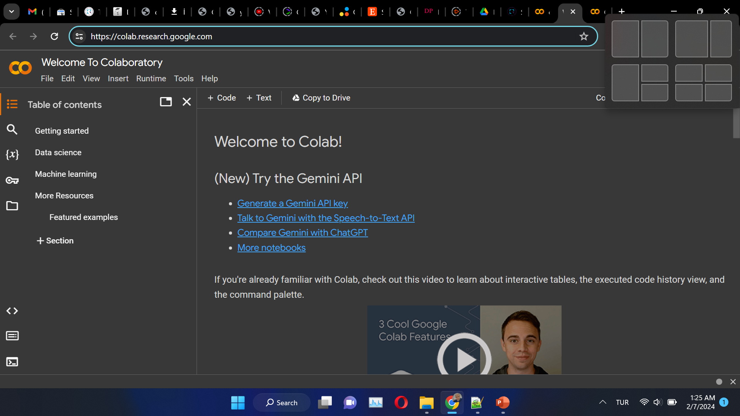
https://colab.research.google.com

Slide 62
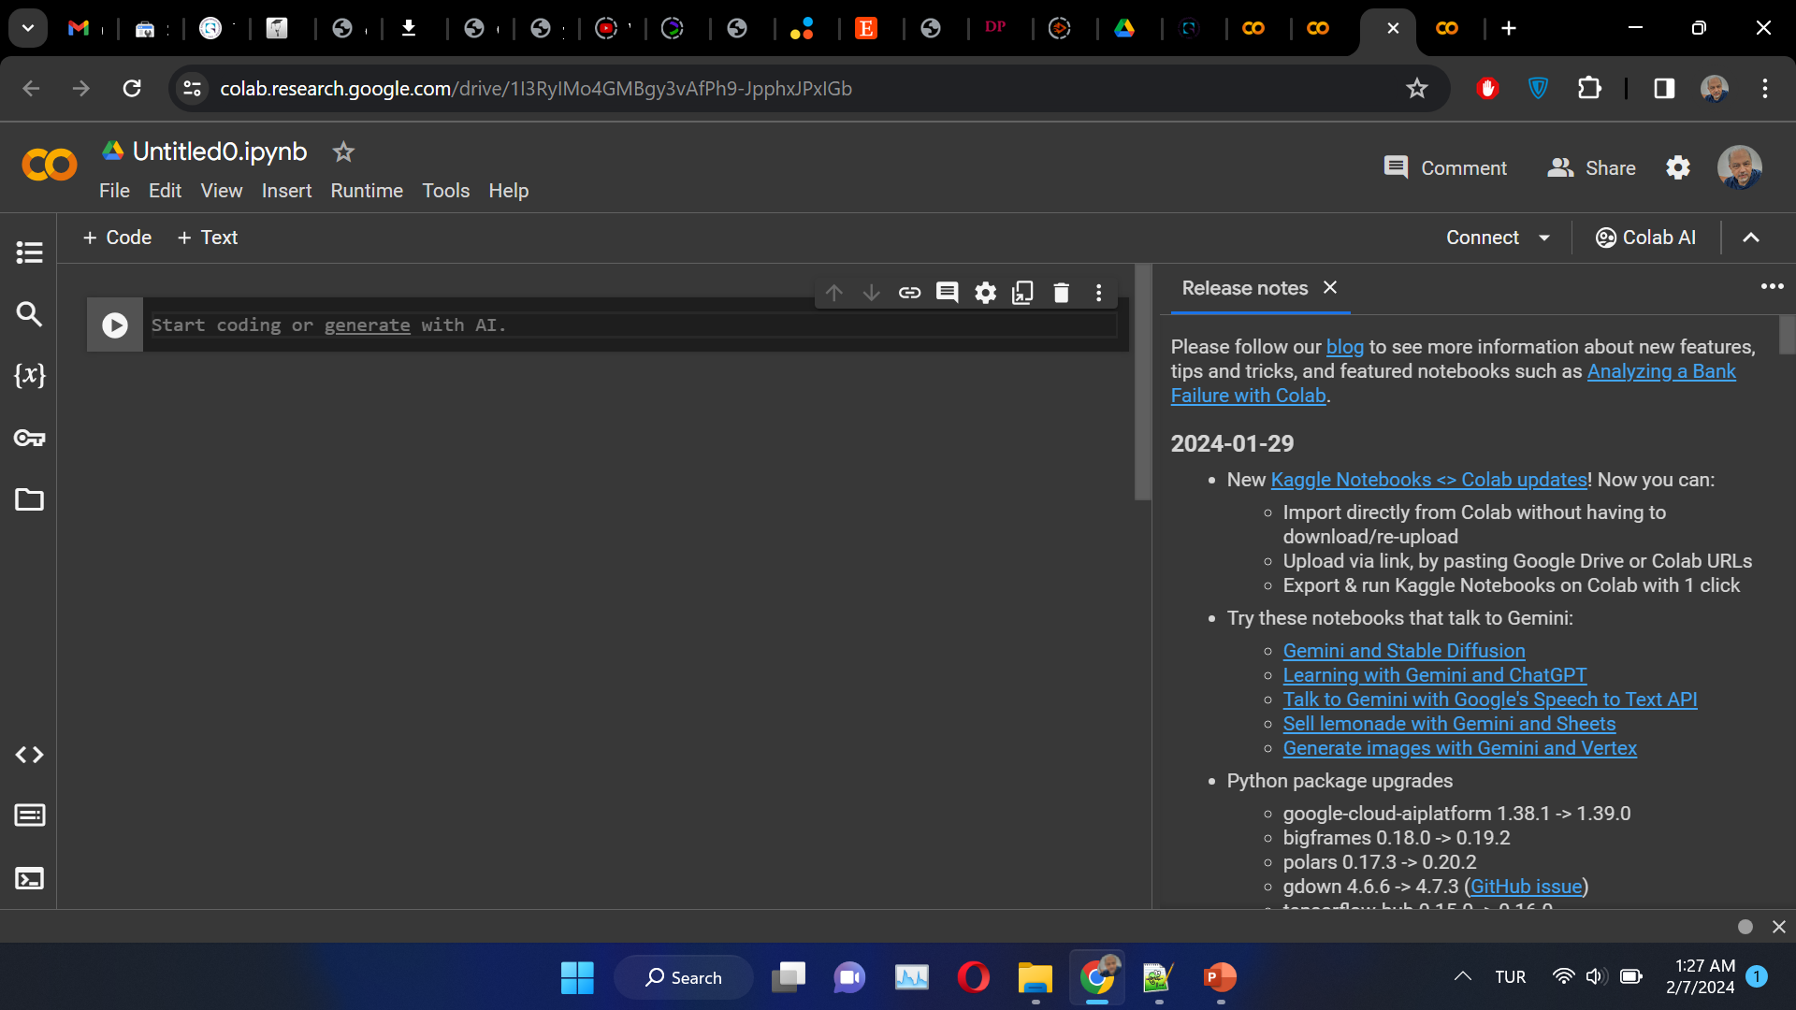
Nasıl başlanır?
File→New→New Notebook

Slide 63
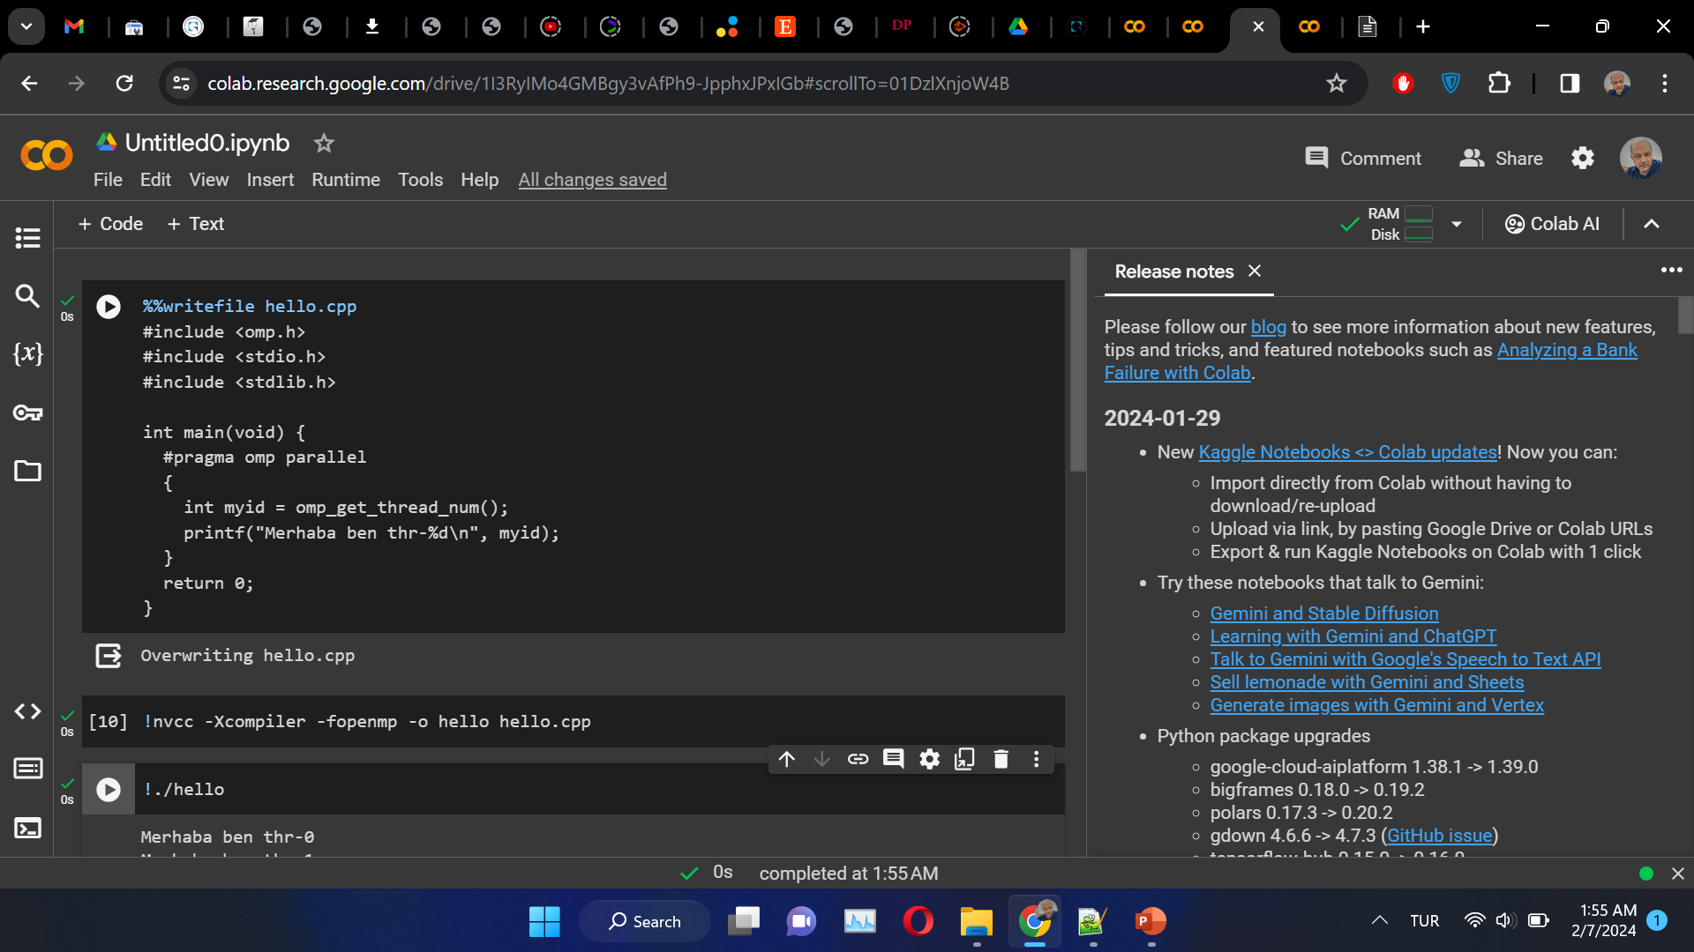
Kodlama Nasıl olacak?
(+Code) ile 2. ve 3. ekran açılır, ilkine kod yazılır.

Slide 64
Komutlar
%% ile editör komutları verilir.
%%writefile hello.cpp
Dedikten sonra kod yazılır, kopyalanır veya düzenlenir.
Sonra run tuşuna basılır…
! (ünlem) ile diğer ekranlarda konsol komutu girilir
Gcc ile: !gcc -fopenmp -o hello hello.cpp
Veya: !nvcc -Xcompiler -fopenmp -o hello hello.cpp
Derleme yaparlar, c++ ve cuda derleyicileridir.
!./hello
Derlenen kodu çalıştırır.

Slide 65
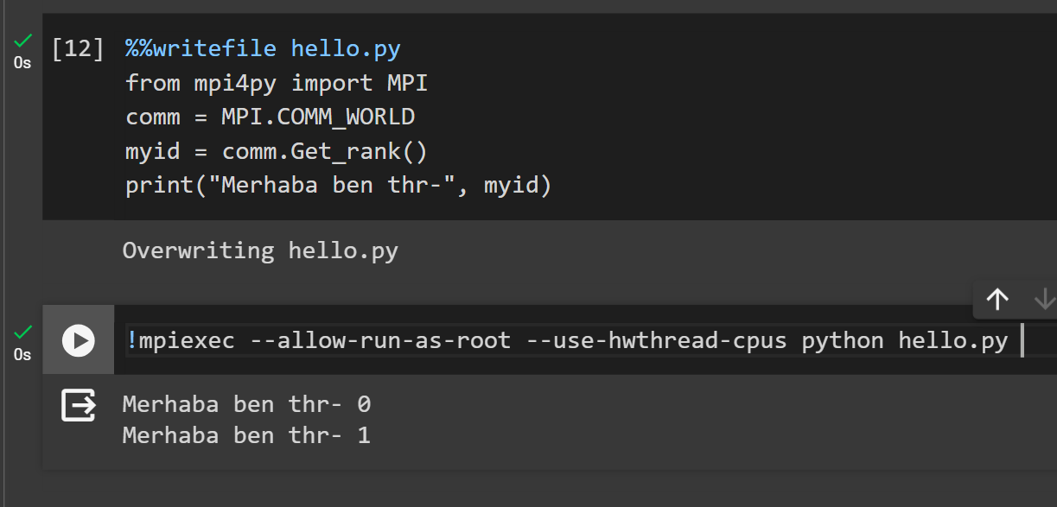
MPI Kullanımı, Kod çalıştırma
mpiexec ve python özel parametrelerle çağrılır.

Slide 66
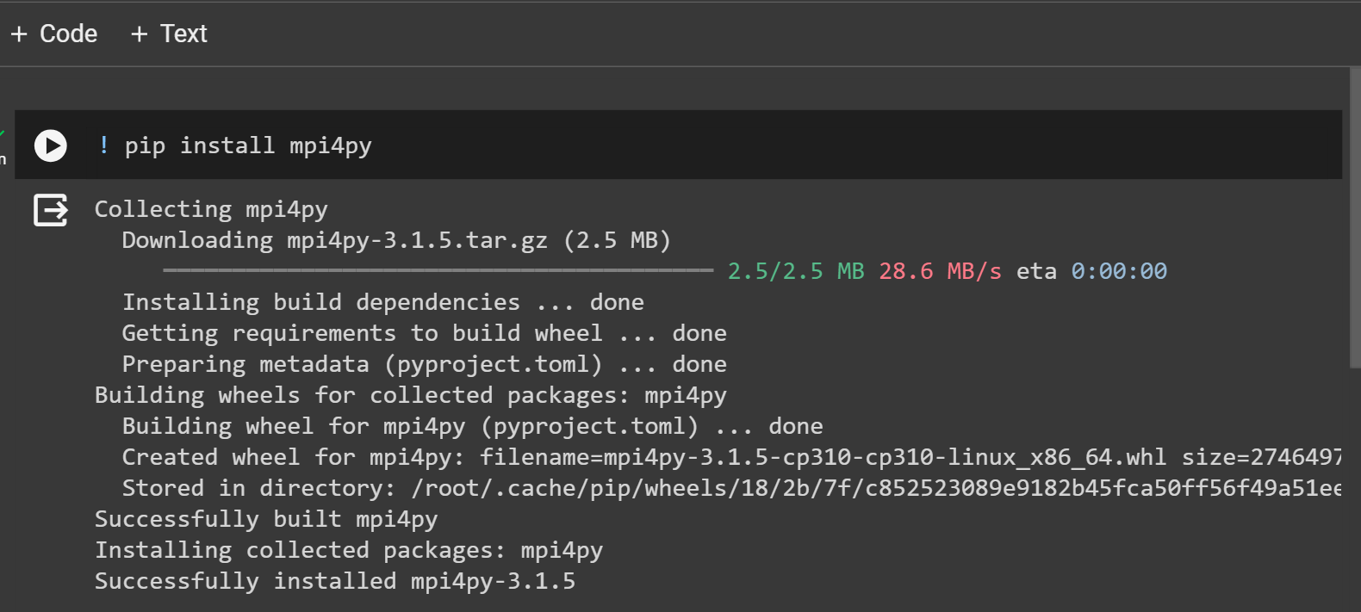
MPI Kullanımı, Kod yazma
Kod hatası alırsak: pip install mpi4py diyoruz.

Slide 67
2 Thread mi var?
Konsoluna !lscpu yolladığınızda acı gerçek ortaya çıkar 2 işlemci var… Arttırma yolları var, ama sadece 4 çekirdek oluyor.
Architecture: x86_64
CPU op-mode(s): 32-bit, 64-bit
Address sizes: 46 bits physical, 48 bits virtual
Byte Order: Little Endian
CPU(s): 2
On-line CPU(s) list: 0,1
Vendor ID: GenuineIntel
Model name: Intel(R) Xeon(R) CPU @ 2.00GHz
CPU family: 6
Model: 85
Thread(s) per core: 2
Core(s) per socket: 1

Slide 68
Çözüm ve Diğer özellik bakma komutları
OpenMP yazılacaksa sahte bir çözümü var: %env OMP_NUM_THREADS=16
MPI’da bunu kabul etmiyor.
Sistem özelliklerine bakan komutlar
!/usr/local/cuda/bin/nvcc --version
!nvidia-smi

